Slide 1
ההכשרה המקצועית הדואלית בגרמניה

Slide 2
תוכן
ההכשרה המקצועית הדואלית בגרמניה
עקרונות ותנאי מסגרת
מוטיבציות, אינטרסים, תהליך
המודל להצלחה
Notes:
1. >>> Paritätisch besetzte Prüfungsausschüsse, gemeinsam beschlossene Ausbildungsstandards, gemeinsame Steuerung des Systems auf allen Ebenen
2. >>> Zu rund 70 % im Betrieb
3. >>> Berufsausbildungs-Standards, durch die Kammer ausgestelltes Zeugnis
4. >>> In und aus den Betrieben, staatliche Lehrer an den Berufsschulen
5. >>> Datenreports, Berufsbildungsbericht, Ausbildungsstandards (BIBB)

Slide 3
ההכשרה הדואלית המקצועית
עקרונות ותנאי מסגרת

Slide 4
עקרונות
ההכשרה המקצועית הדואלית במערכת ההכשרה הגרמנית במבט אחד
שוק העבודה
הכשרה מקצועית
בית ספר
מקצועי בהיקף מלא
הכשרה מקצועית
דואלית
מוסדות להשכלה גבוהה
הכשרה כללית

Slide 5
עקרונות
המשתתפים: חניכים
21.2 מיליון חניכים בשנה
ב- 732 מקצועות הכשרה מוכרים
שפירושו:
5% מכלל המועסקים כיום הם חניכים
כ- % 91מהם מסיימים את ההכשרה בהצלחה
Notes:
Ergänzende Information:
> Insgesamt haben ca. 53 % der Bevölkerung in ihrem Leben eine duale Berufsausbildung begonnen
> Die Beschäftigungsquote ist hoch: Etwa 96 % aller Absolventen finden eine Anstellung (gegenüber 82 % ohne Berufsabschluss)
Der positive Effekt:
Die Jugendarbeitslosigkeit in Deutschland liegt
bei nur rund 5 %

Slide 6
עקרונות
המשתתפים: המעסיקים
מדי שנה מכשירות כ- 19% מכל החברות בעלות עובדים הכפופים לביטוח סוציאלי (כ- 408,700 מתוך 2.2 מיליון)
המדובר ב- 489,200 לערך חניכים חדשים מדי שנה
7%7 מהם נלקחים מיד לאחר ההכשרה
Notes:
Ergänzende Information:
> Azubis sind im Durchschnitt 19,9 Jahre alt
> Die Investition pro Auszubildenden pro Jahr beträgt im Durchschnitt 18.000 Euro
> 70 % davon (ca. 13.600 Euro) amortisieren sich (Produktivbeitrag der Auszubildenden)
Das bedeutet:
> internationaler Wettbewerbsvorteil für deutsche KMUs
> zukünftiges Personal nach eigenem Bedarf ausgebildet
> geringe Investitionen auf dem Personalmarkt

Slide 7
עקרונות
הכלכלה, השותפים החברתיים והמדינה מבטיחים את תנאי המסגרת להכשרה מקצועית דואלית
לשכות
שותפים חברתיים (איגודי עובדים והתאחדות המעסיקים)
מדינה
הלשכות והשותפים החברתיים: מגדירים ובודקים את תכני ההדרכה בחברה
מדינה: יוצרת את המסגרת המשפטית ומספקת את המשאבים לחינוך בית ספרי
Notes:
Ergänzende Information:
> Die drei Akteure sichern durch eine ausdifferenzierte Rollenverteilung die Rahmenbedingungen der Berufsbildung
> Das „Ownership“ liegt bei allen drei Akteuren; Sie alle tragen es zugleich und übernehmen Verantwortung
> Sie gewährleisten die ständige Innovationsfähigkeit des Systems
> Sie stellen Qualitätsstandards sicher

Slide 8
עקרונות
המשתתפים: הלשכות – הגוף האחראי
בדיקה ורשימת חברות הכשרה
פיקוח ובדיקת ההכשרה בתוך החברה
הכשרת את צוותי ההדרכה
ארגון בחינות
ארגון אירועי מידע וייעוץ
Notes:
Der Impuls für die Entwicklung und Aktualisierung von Ausbildungsstandards kommt aus den Unternehmen und Kammern. Sie wissen am besten, welche Kenntnisse gebraucht werden.
Weitere Aufgaben:
> Betriebe bei der Suche nach Azubis unterstützen, Ausbildungsverträge registrieren
> Mediation bei Uneinigkeiten zwischen Azubis und Betrieben
> Die Wirtschaft investiert jährlich 7,7 Mrd. € in Berufsbildung

Slide 9
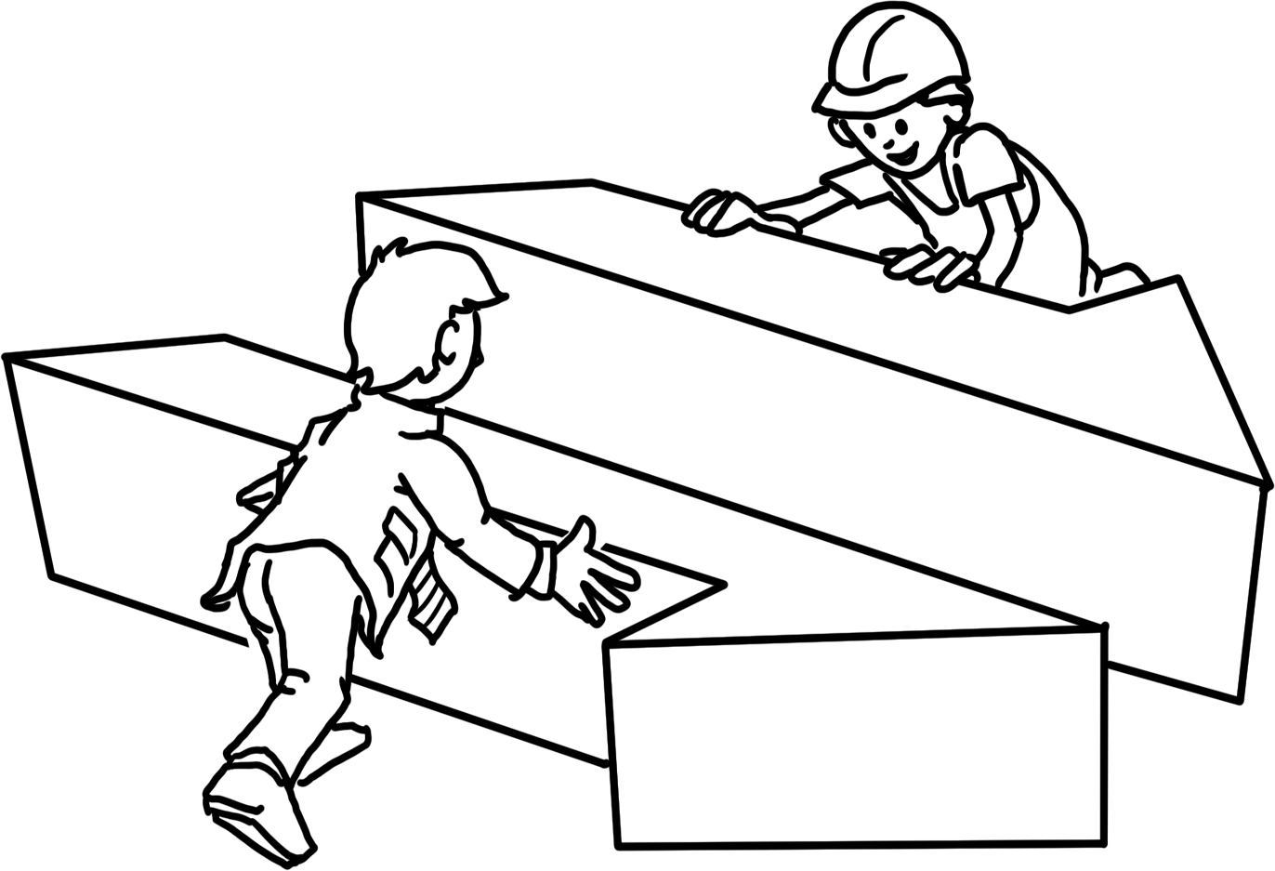
עקרונות
משתתפים: השותפים החברתיים
איגודי העובדים והתאחדות המעסיקים מנהלים משא ומתן זה עם זה ועם המדינה על התקנים המתאימים לאותו חלק של ההכשרה בחברה
תכני הכשרה
קצבת חניכות
מעקב אחר ההכשרה בחברה
השתתפות בוועדת הבחינות
Notes:
Ergänzende Information:
Der Prozess von Abstimmung und Verabschiedung neuer Ausbildungsordnungen wird durch das Bundesinstitut für Berufsbildung geleitet.
Wirtschafts- und Sozialpartner sind im gesamten Prozess einbezogen.

Slide 10
עקרונות
המשתתפים: מדינה – המסגרת
ניהול משא ומתן על תקנות ההכשרה עם השותפים החברתיים (הכשרה בחברה)
הגדרת ההכשרה בבתי הספר המקצועיים: מסגרת תכנית הלימודים
מימון, ארגון ובדיקת המערכת הציבורית של החינוך המקצועי
ביצוע מחקרים בתחומי ההכשרה המקצועית (BIBB)
תמיכה בחיפוש אחר מקומות להכשרה (לדוגמא עבור צעירים, מובטלים, קבוצות מקופחות)
Notes:
Detailinformation:
> Die Finanzierung durch den Staat beläuft sich auf rund 6,8 Mrd. €, davon über 3 Mrd. € für 1.550 Berufsschulen und ca. 2,4 Mrd. € für Steuerungs-, Monitoring- und Fördermaßnahmen
> Staat verabschiedet das Berufsbildungsgesetz

Slide 11
עקרונות
המסגרת: תקנים
הגדרת יישום ההכשרה המקצועית הדואלית בחברות ובבתי ספר מקצועיים
הבטחת בקרת איכות וקידום הכשרה מקצועית דואלית
תקפות ומחויבות בפריסה ארצית
Notes:
ggf. vorangegangene Folien nochmals zusammenfassen:
Drei Hauptakteure einigen sich gleichberechtigt auf die grundlegenden Standards für die Duale Berufsausbildung.
Diese Standards folgen den konkreten Anforderungen aus der Arbeitswelt.

Slide 12
עקרונות
המסגרת: תקנים – פיתוח
1. המעסיקים מזהים תחומי פעילות וכישורים חדשים בחברה
2. השותפים הסוציאליים והמדינה מנהלים משא ומתן בנחיית ה- BIBB ומאמצים תקני הכשרה חדשים עבור החברות
3. המדינה מעדכנת את תוכניות הלימוד בהתאם לתקנות ההכשרה החדשות
התקנים שאומצו נקבעים בתקנות הכשרה (חברות) ובתוכניות המסגרת ללימוד (בית ספר מקצועי).
Notes:
Ergänzende Information:
> Die Dauer der Weiterentwicklung und Durchsetzung von Standards beträgt max. 1 Jahr
> Standards werden an beiden Lernorten dynamisch an die Anforderungen der Arbeitswelt angepasst
> Das BIBB erforscht kontinuierlich den Wandel von Arbeit und Ausbildung; die Erkenntnisse fließen in den Prozess ein

Slide 13
עקרונות
המסגרת: תקנים - תקנות הכשרה
תקני הכשרה עבור ההכשרה בתוך החברה נקבעים בתקנות ההכשרה:
שם מקצוע
פרופיל מקצוע
תכנים
מסגרת זמן ומבנה זמן
דרישות הבחינה
Notes:
Berufsprofil >>>
Welche Kompetenzen müssen vermittelt werden?
Inhalte >>>
Welche konkreten Fähigkeiten und Verrichtungen müssen beherrscht werden?
Prüfungskenntnisse >>>
Welches Wissen bereitet die Auszubildenden optimal auf ihre Abschlussprüfung vor?

Slide 14
עקרונות
המסגרת: תקנים – מסגרת תכנית לימוד
ההכשרה בבית הספר המקצועי מעבירה את הידע המקצועי התיאורטי הנדרש ומרחיבה את ההשכלה הכללית.
תקני הכשרה אלה מוגדרים במסגרת תכנית הלימודים:
מטרת למידה
תכנים
תחומי למידה
Notes:
Die Inhalte des Rahmenlehrplans definieren sich über "Lernfelder".
ggf. an dieser Stelle die Thematik "Lernfelder" erläutern.

Slide 15
עקרונות
המסגרת החוקית
חופש העיסוק חל בהתאם לסעיף 12 לחוק יסוד.
חקיקה חברה
חקיקת בית הספר
חוק הכשרה מקצועית
חוק הגנת עבודת נוער
תקנות עבודת כפיים
חוק הסכם קיבוצי
חוק להסדרה הזמנית של חוק לשכת המסחר והתעשייה
חוק חוקת העבודה
חוק חינוך חובה כללי
חוקי בתי ספר אזוריים

Slide 16
הכשרה מקצועית דואלית
מוטיבציות, אינטרסים ותהליך

Slide 17
שלב ההתחלה
המדינה – מוטיבציה ופעולות
מוטיבציה: גרמניה זקוקה למומחים מוסמכים בכדי להבטיח צמיחה והתפתחות.
מסקנה: עלינו לחזק ולנווט את מערכת החינוך וההכשרה המקצועית הדואלית.
פעולות:
יצירת ועידכון מסגרת משפטית
הזמנת שאר המשתתפים
סקירה ופיתוח המערכת (בין היתר על ידי ה- BIBB)
Notes:
Weitere Motivation:
> Eine Berufsausbildung sichert den sozialen Status junger Menschen als Bürger
> Der Staat kann berufliche Ausbildung nicht alleine gewährleisten: Kosten und Kompetenzen
Weitere Maßnahmen:
> Gewährleistung von Durchlässigkeit: Hochschulzugang für Azubis mit Abschluss
> Öffnung der Dualen Berufsausbildung unabhängig von vorherigen Abschlüssen

Slide 18
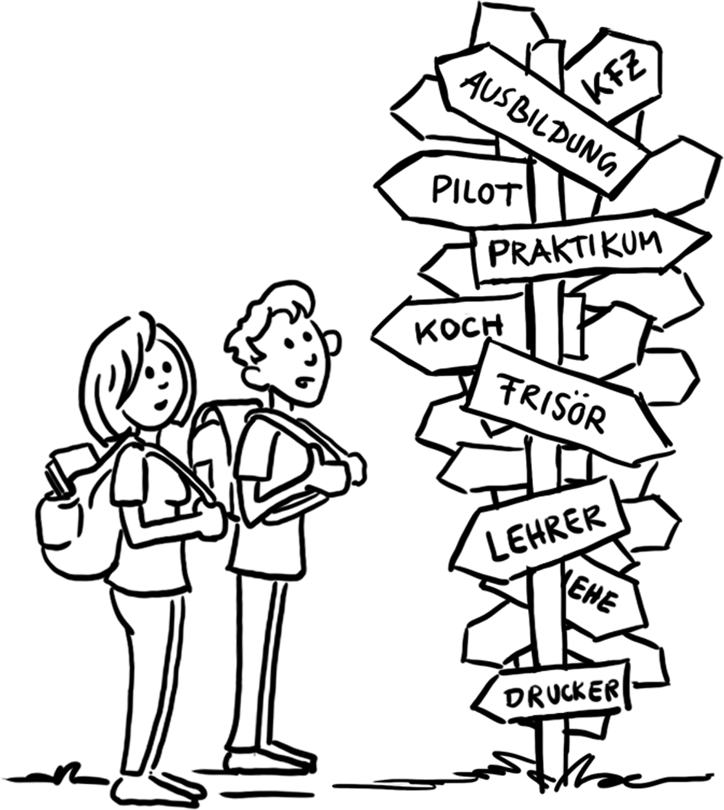
שלב ההתחלה
מוטיבציה ושלב ההתחלה – צעירים
מוטיבציה: "אני רוצה להיות ל.....!"
שלב ההתחלה:
חיפוש חברות פוטנציאליות ובדיקת הצעות
הגשת מועמדות בכתב
במידה ורלבנטי – הליכי בחירה
בחירת החברה המכשירה
חתימה על חוזה הכשרה
Notes:
Die Erwartungen und Ziele von Jugendlichen an eine Ausbildungsstelle sind vielfältig:
> etwas Praktisches lernen
> eigenes Geld verdienen (Selbstständigkeit)
> Traum verwirklichen
> soziales Prestige
> Pflichterfüllung

Slide 19
שלב ההתחלה
מוטיבציה ושלב ההתחלה – חברה
מוטיבציה: "אני רוצה ביטחון למילוי משרות פנויות"
שלב ההתחלה:
קבלת אישור של חברה מכשירה
הצעת מקומות להכשרה
הערכת מועמדויות בכתב
בחירת החניכים
חתימה על חוזה הכשרה
Notes:
Auch hier gibt es einige weitere Beweggründe:
> Wir suchen loyale Mitarbeiter
> Wir wissen selbst am besten, welche Qualifikationen bei uns gebraucht werden
> Wir möchten sozial verantwortlich handeln
> Wir suchen den Input und das innovative Potenzial von jungen Leuten
> Wir sparen Einarbeitungs- und Umschulungskosten

Slide 20
תהליך
חוזה ההכשרה
ההכשרה המקצועית מתחילה בחתימת חוזה ההכשרה בין המעסיק לבין החניך.
חוזה ההכשרה מסדיר:
משך
תכנים
תקופת ניסיון
תוכן העניינים ולוח זמנים
דמי הכשרה
זכויות וחובות של שני הצדדים
Notes:
Der Ausbildungsvertrag regelt außerdem:
> Urlaubsanspruch
> evtl. Voraussetzung für eine Beendigung des Ausbildungsverhältnisses
Der Ausbildungsvertrag ähnelt einem Arbeitsvertrag. Er ist die Grundlage für das Lernen im Betrieb während der Ausbildung.
Der Ausbildungsvertrag wird von den Kammern registriert.

Slide 21
תהליך
למידה דואלית בשני מוקדי הכשרה
70% הכשרה בחברה
30% לימודים בבית הספר המקצועי
הכשרה מובנית בתנאי עבודה אמיתיים
החניכים עובדים בתהליכים קונקרטיים
החניכים מקבלים דמי הכשרה
הדרכה בכיתה
2/3 נושאים הקשורים למקצוע
1/3 השכלה כללית
הכשרה מקצועית דואלית אורכת שנתיים עד שלוש וחצי שנים.
Notes:
Gesetzliche Grundlagen:
... für die Ausbildung im Betrieb > Ausbildungsvertrag
... für die Berufsschule > Schulpflicht
Zeitliche Aufteilung:
beispielsweise:
Montags bis Mittwoch: im Betrieb
Donnerstag und Freitag: in der Berufsschule
alternativ: Blockunterricht
Ergänzende Information:
> Die Betriebliche Ausbildung und der Berufsschulunterricht folgen den Ausbildungsstandards

Slide 22
תהליך
בחינת גמר
בחינת גמר
מאורגנת על ידי הלשכות
חלק תיאורטי וחלק מעשי
ועדת הבחינה מורכבת מ –
מעסיקים
עובדים (בתפקיד נציגי האיגוד המקצועי)
מורים בבתי ספר מקצועיים (בתפקיד נציגי המדינה)
Notes:
Wichtig:
Keine Beteiligung der jeweiligen Lehr- und Ausbildungskräfte!

Slide 23
תהליך
בחינת הגמר
תעודת הכשרה
מונפקת על ידי הלשכה
הסמכה מוכרת מהמדינה
סיום מוצלח מסיים את ההכשרה.
הקריירה המקצועית מתחילה.

Slide 24
תהליך
תחילת הקריירה המקצועית: הזדמנויות
בשוק העבודה
חוזה עבודה ישיר עם החברה המכשירה
חוזה עבודה בחברה אחרת
תעסוקה בתחום מקצועי אחר
המשך הכשרה
הכשרת-המשך והכשרה משלימה
לימודים ("תחום שלישוני")
Notes:
Zur Erinnerung:
> Rund 96% aller Absolventen in Deutschland finden im Anschluss an ihre Ausbildung eine Anstellung.
> Rund 74% aller Auszubildenden werden vom ausbildenden Betrieb übernommen.

Slide 25
הכשרה מקצועית דואלית:
מודל ההצלחה

Slide 26
כיצד פועלת ההכשרה המקצועית הדואלית?
סיכום
תהליך
הכשרה במקביל בחברה (70%) ובבית הספר המקצועי (30%): "דואלי"
הכשרה עם תוכן מוגדר ומשך (חוזה הכשרה)
הדרכה בתהליך העבודה הקונקרטי
בחינת גמר בפני ועדה עצמאית

Slide 27
כיצד פועלת ההכשרה המקצועית הדואלית?
סיכום
מסגרת
המדינה מבטיחה את המסגרת החוקית
המדינה מארגנת את החלק ההכשרתי בבית הספר
הלשכות והשותפים החברתיים מגדירים את היקף ותוכן ההכשרה
הלשכות כגוף מוסמך מפקחים על ההכשרה בחברה
Notes:
Zur Erinnerung:
Kammern sind die Vertreter der Wirtschaft, Gewerkschaften/Arbeitnehmervertreter und Verbände/Arbeitgebervertreter sind die Sozialpartner.
Sie erzielen einen Konsens.
Fazit I:
Die Duale Berufsausbildung wird im Wesentlichen von denjenigen gestaltet, die unmittelbar betroffen sind und die den Bedarf am Arbeitsmarkt am besten kennen.
Fazit II:
Alle Entscheidungen zur Berufsausbildung werden im Konsensprinzip getroffen.
Fazit III:
Die Standards gelten bundesweit. Sie werden regelmäßig aktualisiert.

Slide 28
מדוע מצליחה ההכשרה המקצועית הדואלית בגרמניה?
גורמי הצלחה
מערכת שצמחה באופן היסטורי
הכרה חברתית גבוהה
מצבwin-win לחניכים וחברות
הכשרה בהתאם לצורך בעובדים מיומנים
מוסדות חזקים (לשכות, שותפים חברתיים, חברות קטנות ובינוניות)
כל המעורבים עוזרים לעצב את המערכת
גמישות והתאמה גבוהה של המערכת
Notes:
Nachfrage nach Fachkräften >>>
Deutschland ist eine entwickelte Industrienation mit einem starken Mittelstand.
Win-Win-Situation >>>
Auszubildende lernen „on the job“, sind in den Arbeitsprozess integriert. Unternehmen bilden ihre eigene zukünftige Belegschaft nach eigenem Bedarf aus
Qualifiziertes Ausbildungspersonal >>>
Ausbilder sind „vom Fach“ und haben selbst eine Ausbildung durchlaufen, kennen auch das Unternehmen
Ergänzende Information:
Der Staat steuert zwar als Gesetzgeber den Prozess und setzt den Rahmen, er überlässt aber wesentliche Entscheidungen den unmittelbaren Stakeholdern.

Slide 29
חמש אבני יסוד של הכשרה מקצועית
אבני היסוד
שיתוף פעולה בין המדינה, הכלכלה והשותפים החברתיים
למידה בהליך העבודה
תקנים לאומיים כלליים מוכרים
צוות הכשרה מקצועי מוסמך
מחקר ויעוץ ממוסדים
Notes:
1. >>> Paritätisch besetzte Prüfungsausschüsse, gemeinsam beschlossene Ausbildungsstandards, gemeinsame Steuerung des Systems auf allen Ebenen
2. >>> Zu rund 70 % im Betrieb
3. >>> Berufsausbildungs-Standards, durch die Kammer ausgestelltes Zeugnis
4. >>> In und aus den Betrieben, staatliche Lehrer an den Berufsschulen
5. >>> Datenreports, Berufsbildungsbericht, Ausbildungsstandards (BIBB)

Slide 30
יתרונות
יתרונות לחניכים:
ההכשרה המקצועית הדואלית היא ההכנה האידיאלית לכניסה חיי עבודה:
כישורים מיוחדים וכישורים לתפקיד
תנאי עבודה אמיתיים (מכונות, תהליכים, אווירת עבודה)
דמי הכשרה
Notes:
Weitere Vorteile:
> höhere Identifikation mit dem Ausbildungsbetrieb
> Ausbildung als Grundlage für weiterführende Maßnahmen

Slide 31
יתרונות
יתרונות לחברות:
ההכשרה המקצועית הדואלית מבטיחה צוות מוסמך מצוין:
כוחות עבודה מיומנים בהתאם לדרישות החברה (בניגוד לדורשי עבודה חיצוניים)
פרודוקטיביות (אמורטיזציה מהירה)
השתתפות פעילה של הכלכלה בפיתוח תקני הכשרה
תרומה לאחריות חברתית תאגידית (CSR)
Notes:
Weiterer Vorteil:
> Rekrutierungs- und Umschulungskosten werden reduziert

Slide 32
יתרונות
יתרונות למדינה ולחברה:
תועלת הדדית, שגשוג ושלום חברתי:
תפוקה כלכלית גבוהה ופיריון
שוק עבודה מתואם (היצע / ביקוש)
שילוב כלכלי וחברתי של צעירים
השפעה של כל המעורבים בתהליך ההכשרה
Notes:
Weiterer Vorteil:
> Frühindikator für die Entwicklungen in Wirtschaft und auf dem Arbeitsmarkt

Slide 33
אתגרים
אתגרים מנקודת המבט של החניכים
אי התאמה בין מקומות הכשרה מבוקשים ופתוחים (חוסר במקומות)
גישה להכשרה מקצועית דואלית
הגדלת הדרישות המקצועיות
למידה לכל החיים
Notes:
Diskrepanz >>>
2018: fast 80.000 Bewerber/innen ohne Ausbildungsplatz
Zugang >>>
Mangel an informellen Kompetenzen: Disziplin, Verlässlichkeit, grundlegende Kenntnisse (Lesen, Schreiben, Rechnen)
Anforderungen >>>
Bspw.: IT-Kenntnisse, Fremdsprachenkenntnisse
Lebensbegleitendes Lernen >>>
Besonders für ältere Bewerber/innen

Slide 34
אתגרים
אתגרים מנקודת המבט של החברות
אי התאמה בין מקומות הכשרה מבוקשים ופתוחים (מחסור במועמדים)
"בשלות להכשרה"
הכלת אנשים בעלי מוגבלויות
הכלת מהגרים ומהגרות
Notes:
Diskrepanz >>>
Unbesetzte Ausbildungsstellen 2010: 19.800 / 2018: 57.700 – fast Verdreifachung
„Ausbildungsreife“ >>>
Fehlende soziale Kompetenzen, Grundkenntnisse
Inklusion >>>
Hoher personeller und zeitlicher Extraaufwand, besondere Qualifikationen des ausbildenden Personals

Slide 35
אתגרים
אתגרים מנקודת המבט של המדינה והחברה
שינוי דמוגרפי
מחסור צפוי בעובדים מיומנים
מגמת אקדמיזציה
הבדלים בין אזורים
הכלה
Notes:
Demografischer Wandel >>>
Weniger junge Menschen, die in eine Ausbildung gehen können, Bedarf des Arbeitsmarktes kann nicht mehr bedient werden
Trend zur Akademisierung >>>
Ausbildung ist tendenziell Out, Universität ist In
Regionale Unterschiede >>>
Angebot und Nachfrage von Ausbildungsplätzen
Inklusion >>>
als gesellschaftliche Aufgabe

Slide 36
מידע נוסף
מספרים ועובדות
דו"ח נתונים BIBB (link)
הלשכה המרכזית לסטטיסטיקה (link)
פורטל נתוני המשרד הפדרלי לחינוך ומחקר(link)
דין וחשבון ההכשרה המקצועית (link)
תקני הכשרה
חוברות BIBB: תקנות הכשרה וכיצד הן נוצרות(link)
דוגמאות לתקנות הכשרה ותכניות לימודי מסגרת BIBB (link)
מסמכים משפטיים
חוק הכשרה מקצועית (link)
חוק הגנת תעסוקה לנוער (link)
חוק הלשכות (link)
חוק הסכמי השכר הקיבוציים (link)
חוק תקנון החברה (link)
עמודי אינטרנט
GOVET
BMBF
BIBB
קישור לשאלות נוספות
govet@govet.international

Slide 37
GOVET at BIBB

